Slide 1
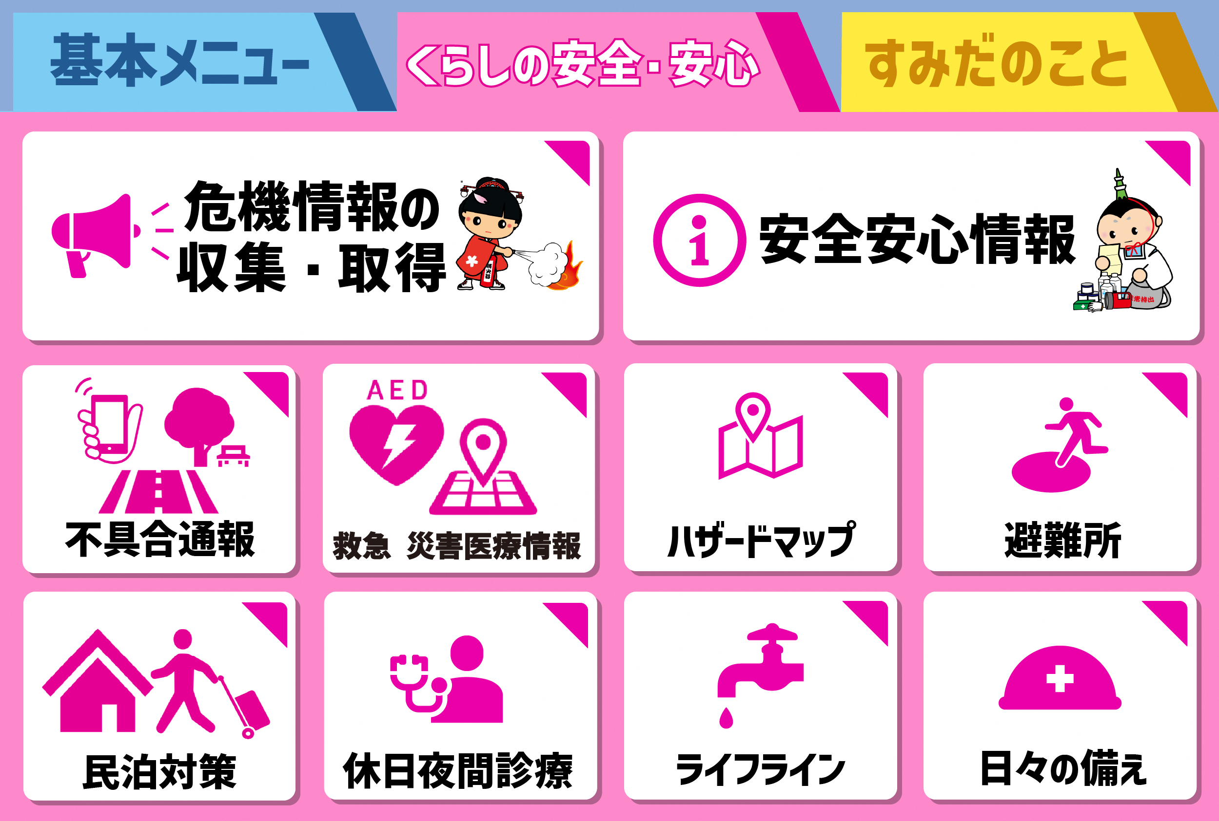

区公式LINE 基本メニュー「くらしの安全・安心」変更内容について
▶①すみだ民泊総合窓口を開設しました
https://www.city.sumida.lg.jp/kenko_fukushi/eisei/juutaku_syukuhaku/sougou/minpakumadoguchi.html
▶②民泊に関する苦情通報フォーム
https://logoform.jp/form/DnDq/1379772
▶③住宅宿泊事業（民泊）「墨田区の取組」
https://www.city.sumida.lg.jp/kenko_fukushi/eisei/juutaku_syukuhaku/kunotorikumi/index.html
▶④住宅宿泊事業（民泊）「HP全体」https://www.city.sumida.lg.jp/kenko_fukushi/eisei/juutaku_syukuhaku/index.html
▲新設
※以前は、「新型コロナ
ウイルス対策」だったが、
HPの閉鎖とともに終了
①
②
③
④

